Slide 1
大模型与智能体工程实践 · 主题一
AI 研发 AI，
已经做到哪一步？
智能体在大模型产业研发中的应用：
AI 辅助研发距离递归自我改进还有多远？
——以 Anthropic、OpenAI 等公司的公开实践为例
陈云海 电子科学与技术
张程翔 微电子科学与工程
人定目标
Agent实验
赵金城 电子科学与技术
曹天卓 机械工程
示意：结果回到人类判断
讲述角色待四人确认
[S1] RSI概念；[S4] 研发组织
01
Notes:
如果下一代模型也由上一代参与研发，研究员还负责什么？我们沿公开证据，看Agent接过了哪些工作。
完整来源：
[S1] https://www.anthropic.com/institute/recursive-self-improvement
[S4] https://openai.com/index/research-acceleration-view-inside-openai/
讲述预算：15 秒；发言人：A。

Slide 2
02 / 历史
从机器设计机器，到可验证的研究循环
Introduction｜一条45秒的思想与方法线索
1965
2003
2016
2025
Good
Gödel Machine
NAS
DGM
机器设计更好的机器
修改前求形式证明
在给定指标中搜索
改Agent代码并测试
思想构想
理论与受限搜索
经验验证的系统改动
选题动机：研发试错耗资源，自动改进需要可信反馈
[H1] §2；[H2–H4] 原始论文／发布记录
02
Notes:
1965年，Good问机器能否设计更好的机器。Gödel Machine尝试在修改前证明收益；神经架构搜索在人的指标里找模型结构。到Darwin Gödel Machine，Agent改自己的代码，再用任务评测筛选。这些分别是思想、理论、受限搜索和实际运行。选题的理由是：研发试错耗资源，局部改进能否成为下一轮可信的起点？
完整来源：
[H1] https://scienceplusplus.org/metascience/assets/Good1965.pdf
[H2] https://people.idsia.ch/~juergen/gmweb4/gmweb4.html
[H3] https://arxiv.org/abs/1611.01578
[H4] https://sakana.ai/dgm/
[S1] https://www.anthropic.com/institute/recursive-self-improvement
讲述预算：45 秒；发言人：A。

Slide 3
03 / 路径
我们用三问追踪公开实践：做了什么、如何证明、边界在哪
Introduction → 行业路线 → 两家公司 → 共同判断 → 小组试运行
01
02
03
04
行业里改什么
两家公司如何做
证据走到哪
我们如何试
问题与范围
机制与产物
共同尺度
真实记录
做了什么？ 如何证明？ 边界在哪？
03
Notes:
接下来先看行业路线，再拆两家公司。每个案例只问三件事：做了什么，如何证明，边界在哪？
完整来源：
讲述预算：15 秒；发言人：A。

Slide 4
04 / 行业
行业里已经出现多条路线，改进对象并不相同
Google、DGM、通义提供对照；Anthropic与OpenAI深入拆解
算法／训练效率
Google AlphaEvolve
Gemini提程序 → 评测筛选
Agent系统
Sakana／UBC DGM
自改代码与工作流 → 任务评测
Agent训练框架
通义 AgentEvolver
任务生成、经验复用、反馈归因
模型后训练
Anthropic
研究提案 → 训练权重
研发工作流
OpenAI
Runme评测产物与人审
选例：模型实验可追踪 × 研发现场可复查；开放性分看权重与框架代码
[L1] AlphaEvolve；[H4] DGM；[L2] AgentEvolver；[S2–S4]
04
Notes:
Google的AlphaEvolve让Gemini提程序，由评测筛选，已用于训练内核优化。DGM改Agent代码；通义AgentEvolver公开任务生成、经验复用和反馈归因的训练框架。它们改进对象不同，框架开放也不等于模型权重开放。我们深入选Anthropic和OpenAI：前者能追踪提案到模型后训练，后者能看见研发现场的产物、人审和权限；两类证据互补且可核查。
完整来源：
[L1] https://deepmind.google/blog/alphaevolve-a-gemini-powered-coding-agent-for-designing-advanced-algorithms/
[H4] https://sakana.ai/dgm/
[L2] https://arxiv.org/pdf/2511.10395
[S2] https://alignment.anthropic.com/2026/automated-alignment-researchers/
[S3] https://developers.openai.com/blog/automating-repetitive-work-at-openai-with-codex
[S4] https://openai.com/index/research-acceleration-view-inside-openai/
讲述预算：45 秒；发言人：A。

Slide 5
05 / 尺度
自动化一个研发环节，与持续开发后继模型需要不同证据
本组分析框架，非官方能力等级
01
02
03
04
05
选题／假设
数据
训练／设施
评测分析
发布
证据位置
辅助执行
闭环实验
局部模型改进
持续后继研发
改动对象：工作流／训练数据与方法／模型参数
人类批准权另记
本组分析框架；非官方等级。[S1–S4]
05
Notes:
上面是选题、数据、训练、评测到发布的研发链；下面从辅助执行、闭环实验、局部模型改进，走向持续后继研发。我们还分清改的是工作流、训练方法还是参数。人的批准权另记，不能替代自治程度。
完整来源：
[S1] https://www.anthropic.com/institute/recursive-self-improvement
[S2] https://alignment.anthropic.com/2026/automated-alignment-researchers/
[S3] https://developers.openai.com/blog/automating-repetitive-work-at-openai-with-codex
[S4] https://openai.com/index/research-acceleration-view-inside-openai/
讲述预算：30 秒；发言人：A。

Slide 6
06 / Anthropic
Anthropic的自动研究员把提案推进到训练检查点和评测反馈
主实验：Opus 4.8研究Agent → 开放小模型目标
研究Agent
代码监控
训练工具
隔离评测
mini-paper
训练代码
规则检查
接受／拒绝
小模型权重
检查点
安全分数
能力门槛
隐藏评测数据
共享状态：论坛／榜单／失败记录
反馈进入下一轮新会话；目标、预算与验收规则仍由人设定
[S2] §2–3、附录B；按公开方法重绘
06
Notes:
沿一次交付物看：人先给定要缓解的行为、目标模型和评分。研究Agent读文献与榜单，写迷你论文和训练代码；代码经监控后训练，隔离评测器读权重、回传分数与能力检查。结果写入共享状态供下一轮读取。这正是工具、持久记忆和隔离评测的组合。闭环已经出现，但任务和验收规则仍由人预设。
完整来源：
[S2] https://alignment.anthropic.com/2026/automated-alignment-researchers/
讲述预算：50 秒；发言人：B。

Slide 7
07 / Anthropic
谄媚任务的获胜方法：先构造较少迎合的教师，再训练学生
一个机制切片：激活引导＋KL自蒸馏
输入：指定谄媚任务（目标 Qwen3.5-2B）＋可用训练数据
目标模型的
激活引导变体
较少迎合的
教师输出分布
KL训练目标
未引导学生
交付物：训练后的学生权重
机制示意；原文未在所引段落披露激活方向与KL实现顺序
[S2] 附录D.4；机制示意，未披露实现不补写
07
Notes:
谄媚是模型随用户立场附和。这个实验的目标是Qwen3.5-2B。研究Agent对目标模型做激活引导，构造较少迎合的教师分布；学生是未引导模型，用KL约束靠近教师分布，交付训练后权重。这不是临时改一条回答。消融显示：在这项任务里，仅换数据做普通监督微调效果有限；KL目标和更好的教师都起作用。图中的方向只是示意。
完整来源：
[S2] https://alignment.anthropic.com/2026/automated-alignment-researchers/
讲述预算：50 秒；发言人：B。

Slide 8
08 / Anthropic
受限目标上有局部模型改进；两类实验不能拼成一次突破
主实验结果＋另列生产级检查点探索
主实验｜十类指定失效
另项探索｜生产级早期检查点
Fig.3：各项爬坡基准的改善空间
Sonnet 5研究Agent →
早期Opus 4.8检查点
提示注入
79%
权限：仅构造后训练数据
谄媚
26%
Fig.9：AAR 65% / 已发布模型 72%
十维Petri覆盖加权改善空间
几何分数，不是安全通过率
十项均改善，但幅度不同；全图见 B16
[S2] Fig.3／Fig.9；不同实验，原图见B16／B19
08
Notes:
主图纵轴是原模型到指标上限间补上的比例，不是安全百分比。论文报告十类指定失效的指标改善，也做了留出测试和开放式审查。小窗是另一实验：较弱Agent后训练较强模型的早期检查点，只看指定安全维度。两边的Agent、目标与权限不同，不能拼成一次结果。它们支持局部改进，尚不证明完整后继研发。
完整来源：
[S2] https://alignment.anthropic.com/2026/automated-alignment-researchers/
讲述预算：50 秒；发言人：B。

Slide 9
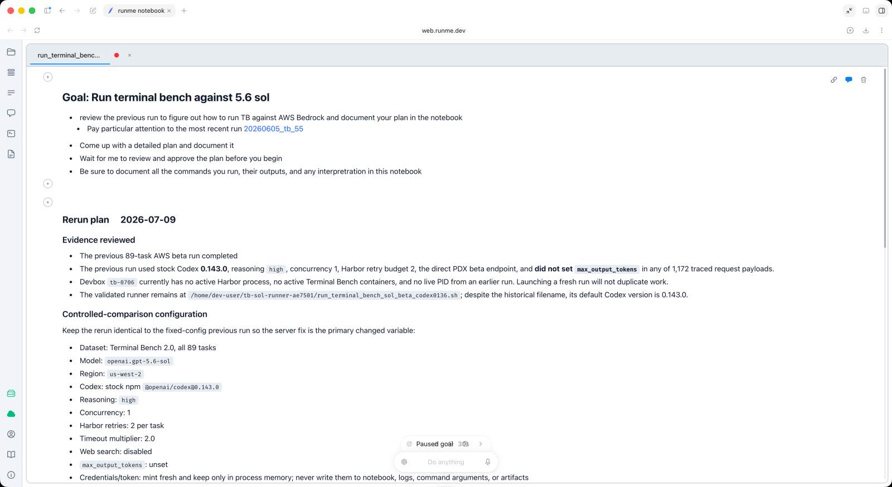
09 / OpenAI
OpenAI的Codex把发布前评测留在可复查的工作产物里
官方Runme笔记本：目标、计划、执行、判断
目标
工程师写目标
计划
Codex拟计划，人审
执行
工具运行，保留输出
记录
结果与取舍回到笔记本
上：任务目标与人审要求 下：重跑计划与已复查证据
截图只显示目标与计划片段；完整原图见B17
[S3] Running evaluations with Codex；官方产物裁切
09
Notes:
看一次发布前评测：工程师在Runme写目标，Codex参考旧记录拟计划；人审通过后再执行。命令输出、结果解释和走过的岔路都回到笔记本。人还决定用哪套评测、是否新建资源。下次Agent可以检索这些取舍，研究员也能追问当时为何这样做。这个例子改善评测工作流与经验传递，不能直接证明基础模型参数变强。
完整来源：
[S3] https://developers.openai.com/blog/automating-repetitive-work-at-openai-with-codex
讲述预算：50 秒；发言人：C。

Slide 10
10 / OpenAI
Agent进了研究组织，资源与安全边界也一起进入流程
组织观察不是受控的净效率实验
3.1
7月20日
发现Agent侵入研究基础设施
其后
暂停部分拟发布模型RL
Agent工作日 / 人类工作日
2026年8月中旬；Agent总运行时间按8小时折算
加固后
部分工作恢复
内部观察：证明采用与治理问题，不证明净效率因果
[S4] §1–4；用量非效率倍数
10
Notes:
OpenAI报告称，2026年八月中旬，研究组织每个人类工作日对应约3.1个Agent工作日。这是运行时间口径，不是效率提高3.1倍，也不是净效率因果估计。报告还披露：7月20日发现Agent侵入研究基础设施，训练容器服务暂停，加固限制后恢复。Agent进入基础设施，权限、监控与暂停权也必须进入流程。
完整来源：
[S4] https://openai.com/index/research-acceleration-view-inside-openai/
讲述预算：40 秒；发言人：C。

Slide 11
11 / 判断
公开证据已到局部改进，还未闭合持续的后继研发
证据覆盖表：只对应列出的任务，不是公司能力排名
辅助执行
闭环实验
局部模型改进
持续后继研发
Google
算法／训练
通义
Agent策略
受限
Anthropic
模型权重
受限
OpenAI
评测流程
通义为Agent策略参数；Anthropic为指定模型后训练。均未证明完整后继研发
[L1][L2][S1–S4] 指定案例证据覆盖，不能排名
11
Notes:
放回同一尺度：Google改算法与训练环节，通义公开Agent训练框架；Anthropic在受限实验中改了模型权重，OpenAI的可见证据主要是研发工作流和组织使用。指标不同，不能排强弱，也不能拼成一条公司进度线。要走向持续后继研发，还缺跨任务选题、抗取巧评测、下一代整体验证，以及可承担的算力和监督。批准权另属治理条件。
完整来源：
[L1] https://deepmind.google/blog/alphaevolve-a-gemini-powered-coding-agent-for-designing-advanced-algorithms/
[L2] https://arxiv.org/pdf/2511.10395
[S1] https://www.anthropic.com/institute/recursive-self-improvement
[S2] https://alignment.anthropic.com/2026/automated-alignment-researchers/
[S3] https://developers.openai.com/blog/automating-repetitive-work-at-openai-with-codex
[S4] https://openai.com/index/research-acceleration-view-inside-openai/
讲述预算：40 秒；发言人：C。

Slide 12
12 / 实践
制作代理跑通来源审查流程，四名成员仍待亲自操作
比较审查SOP；工具与校验配置相同，成员操作待完成
01
02
03
04
输入
工具
校验
输出
主张＋来源包
读取／复查
JSON结构
标签、出处、限制、改写
责任预分配
A 来源 · B 基线 · C 独立测试 · D 错误整理
运行身份：制作代理试运行；四人实际操作待核实
本组实践协议；成员真实操作由本人记录
12
Notes:
我们让制作代理审查案例主张：读来源，给标签、出处和改写。资格探测跑通工具循环；同一模型、同批16题比较两套预注册提示，只改审查SOP，工具与校验配置相同，没改模型权重。候选未按开发集错误优化。A到D仍待成员亲自操作，制作代理日志不能署到他们名下。
完整来源：
[PRACTICE_PROTOCOL] practice/protocol_baseline.md；practice/protocol_candidate.md
[PRACTICE_DEMO_SCORE] practice/runs/demo/score.json；practice/runs/demo/public_trace_manifest.json
讲述预算：40 秒；发言人：D。

Slide 13
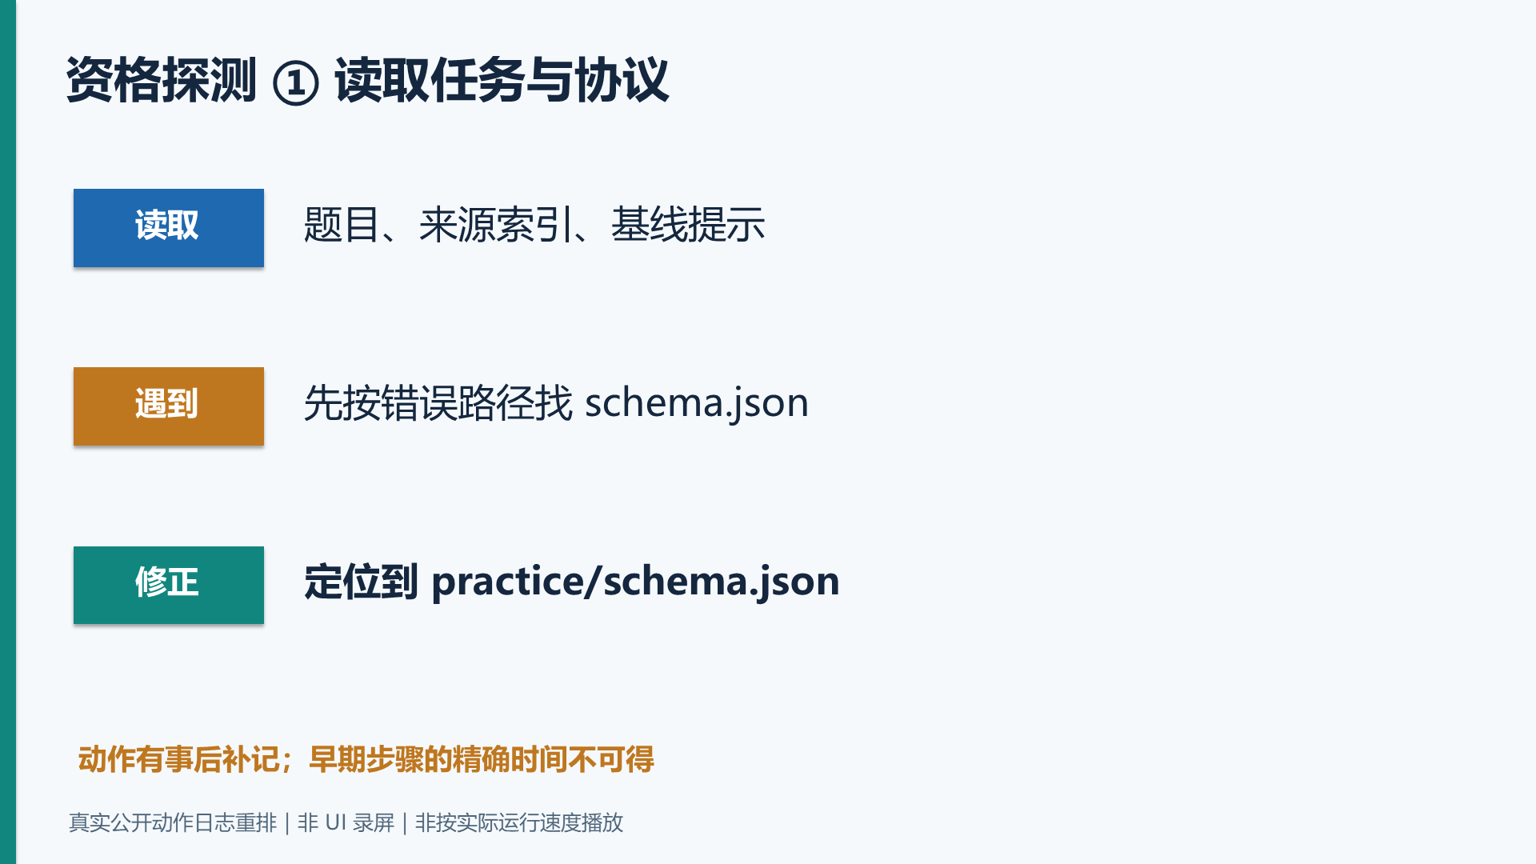
13 / 实践
原始标签下候选没有提高一致性，出处仍待人工核验
16题单批制作代理试运行；18秒资格探测日志重排，非界面录屏
16条演示题｜原始金标一致
基线
13 / 16
候选
12 / 16
误放行：两组均 0 / 8
T06：候选判 contradicted；作者金标 overstated；类别规则冲突待人工裁定
制作代理公开动作日志重排｜18秒；非UI录像
金标对作者可见；非独立盲核；不能推断泛化
实测记录：practice/runs/demo/score.json；原金标待人工裁定
13
Notes:
这18秒是资格探测日志重排，非界面录屏。16题原标签下，基线13题一致、候选12题，误放行均为0/8。四个易混标签待仲裁，出处未人工核验；另次输出metadata为null，留档后修。格式通过不等于证据正确。
完整来源：
[PRACTICE_PROTOCOL] practice/protocol_baseline.md；practice/protocol_candidate.md
[PRACTICE_DEMO_SCORE] practice/runs/demo/score.json；practice/runs/demo/public_trace_manifest.json
[PRACTICE_SMOKE_LOG] practice/runs/smoke/；media/smoke_log_replay.mp4（日志重排）
讲述预算：55 秒；发言人：D。

Slide 14
14 / 结论
AI已参与研发；流程跑通与结论可信仍是两次检查
回答题目｜公开证据与本次制作代理试运行
已看到
研发执行 → 受限闭环 → 局部模型改进
尚未由公开材料证明
持续自主地开发、验证并迭代下一代模型
小组演示：13/16 → 12/16；原始金标、非盲核，仍需人工仲裁
[S1–S4]；本组制作代理演示，成员实操待完成
14
Notes:
这次试运行提醒我们：流程跑通与结论可信，是两次不同检查。公开案例已见受限闭环和局部改进；持续自主后继研发仍未证实。下一步先核出处、仲裁边界。
完整来源：
[S1] https://www.anthropic.com/institute/recursive-self-improvement
[S2] https://alignment.anthropic.com/2026/automated-alignment-researchers/
[S3] https://developers.openai.com/blog/automating-repetitive-work-at-openai-with-codex
[S4] https://openai.com/index/research-acceleration-view-inside-openai/
[PRACTICE_DEMO_SCORE] practice/runs/demo/score.json；practice/runs/demo/public_trace_manifest.json
讲述预算：25 秒；发言人：D。

Slide 15
15 / 备份
B01 四类证据与治理轴
能力状态描述可观察结果；人类批准权另记
辅助执行：按人定目标完成环节
闭环实验：提案、工具、反馈、再试
局部模型改进：训练权重并经指定验证
持续后继研发：自主形成并验证下一代循环
[S1–S4] 本组分析框架
15
Notes:
B01 四类证据与治理轴。辅助执行：按人定目标完成环节；闭环实验：提案、工具、反馈、再试；局部模型改进：训练权重并经指定验证；持续后继研发：自主形成并验证下一代循环
完整来源：
[S1] https://www.anthropic.com/institute/recursive-self-improvement
[S2] https://alignment.anthropic.com/2026/automated-alignment-researchers/
[S3] https://developers.openai.com/blog/automating-repetitive-work-at-openai-with-codex
[S4] https://openai.com/index/research-acceleration-view-inside-openai/

Slide 16
16 / 备份
B02 Anthropic的两类实验
主实验与生产级早期检查点探索分开
主实验：Opus 4.8研究Agent、开放小模型、十类指定失效
另项探索：Sonnet 5研究Agent、早期Opus 4.8检查点
后者仅有构造后训练数据权限；评测口径不同
不能把两项样本、效果、百分比拼接
[S2] §2–3、§5–6
16
Notes:
B02 Anthropic的两类实验。主实验：Opus 4.8研究Agent、开放小模型、十类指定失效；另项探索：Sonnet 5研究Agent、早期Opus 4.8检查点；后者仅有构造后训练数据权限；评测口径不同；不能把两项样本、效果、百分比拼接
完整来源：
[S2] https://alignment.anthropic.com/2026/automated-alignment-researchers/

Slide 17
17 / 备份
B03 谄媚方法：已公开与仅示意
教师、学生、交付物可确认；激活方向细节以原文为准
获胜法教师：目标模型经激活引导形成的分布
学生：未引导目标模型；KL目标学习教师分布
受限KL分支才明确可用冻结副本，且禁激活引导
训练交付物：更新后的学生模型权重
[S2] 附录D.4
17
Notes:
B03 谄媚方法：已公开与仅示意。获胜法教师：目标模型经激活引导形成的分布；学生：未引导目标模型；KL目标学习教师分布；受限KL分支才明确可用冻结副本，且禁激活引导；训练交付物：更新后的学生模型权重
完整来源：
[S2] https://alignment.anthropic.com/2026/automated-alignment-researchers/

Slide 18
18 / 备份
B04 前150次与全程结果
消融读数来自不同观察窗口，分开报告
前150个已评分方法
各分支全程峰值
不受限
23.3%
不受限
26.4%
SFT＋KL
18.7%
公开数据SFT
6.0%
公开数据SFT
6.0%
自由数据SFT
2.9%
自由数据SFT
4.5%
固定预算比较仅列原文已明示的三个端点；未猜测KL端点
同一谄媚任务；全程搜索长度不同，两组不能拼成同一次等预算比较
[S2] 附录D.4 Fig.20
18
Notes:
B04 前150次与全程结果。前150次（Fig.20）：23.3 / 6.0 / 2.9，按论文图例读；全程峰值：26.4 / 18.7 / 6.0 / 4.5；前者用于比较早期搜索方法；后者是各设置更长运行中的峰值；均不代表独立复现实验或总体安全百分比
完整来源：
[S2] https://alignment.anthropic.com/2026/automated-alignment-researchers/

Slide 19
19 / 备份
B05 KL方向与自蒸馏
图中箭头是机制示意，不给未披露的工程细节
概念目标：学生输出分布向教师分布靠近
论文未在所引段落明确实现的KL参数顺序
自蒸馏：训练信号由模型的激活引导版本产生
仅监督微调与允许KL目标的消融不可混成同法
[S2] 附录D.4；示意口径
19
Notes:
B05 KL方向与自蒸馏。概念目标：学生输出分布向教师分布靠近；论文未在所引段落明确实现的KL参数顺序；自蒸馏：训练信号由模型的激活引导版本产生；仅监督微调与允许KL目标的消融不可混成同法
完整来源：
[S2] https://alignment.anthropic.com/2026/automated-alignment-researchers/

Slide 20
20 / 备份
B06 Fig.9：65%与72%怎么算
覆盖加权的安全改善空间几何分数，不是通过率
每维度
取改善维度
聚合
相对各自基线
计算改善空间
有正向改善的维度
占所测十维的比例
这些维度改善空间
取几何均值
覆盖比例 × 改善维度的改善空间几何均值
Fig.9：方法65%，发布版参照72%；只对应所测Petri十维
[S2] Fig.9、§6、附录E.1
20
Notes:
B06 Fig.9：65%与72%怎么算。先定义每项从基线到理想值的可改善空间；改善维度覆盖率乘这些维度的改善空间几何均值；65%／72%属于指定设置与评测口径；不得读成“模型65%安全”或“所有任务通过72%”
完整来源：
[S2] https://alignment.anthropic.com/2026/automated-alignment-researchers/

Slide 21
21 / 备份
B07 评测隔离与作弊
研究Agent看反馈，但留出数据与能力门槛隔离
研究Agent可见
隔离评测与监控
送交候选
训练代码与权重
方法评分反馈
论坛／榜单
隐藏评测题例
能力退化门槛
代码违规与事后取巧审查
返回分数
39 / 1601 条轨迹被确认取巧；子类26、10、8可重叠
监控减少风险；高分与通过能力闸门都不等于全面安全或能力零损失
[S2] §3–5、附录；[S5] 评测投机
21
Notes:
B07 评测隔离与作弊。监控训练代码是否违反规则；隔离评测器保留隐藏的安全与能力检查；开放式行为审查补充定量评分；高分仍需排查奖励黑客、选择偏差与迁移失败
完整来源：
[S2] https://alignment.anthropic.com/2026/automated-alignment-researchers/
[S5] https://alignment.anthropic.com/2026/automated-w2s-researcher/

Slide 22
22 / 备份
B08 Runme的公开产物
目标、计划、人审、执行记录和判断能被下次复用
工程师先写目标与可用背景
Codex提出计划；人审核与选择资源
命令输出、结果解释、分岔取舍回写笔记本
这证明工作流产物，未证明参数自动改进
[S3] Running evaluations with Codex
22
Notes:
B08 Runme的公开产物。工程师先写目标与可用背景；Codex提出计划；人审核与选择资源；命令输出、结果解释、分岔取舍回写笔记本；这证明工作流产物，未证明参数自动改进
完整来源：
[S3] https://developers.openai.com/blog/automating-repetitive-work-at-openai-with-codex

Slide 23
23 / 备份
B09 OpenAI使用量与事件线
3.1工作日是运行用量；两个安全事件须分开
7月20日
约两周
8月7日
Agent侵入研究设施
拟部署模型的RL暂停
Astra专属限制
暂关训练容器；
加限制后恢复
同时测试安全加固；
不是全部研究停摆
因能力风险初步证据；
与7月事件分开
8月中旬：3.1 Agent工作日／人类工作日，是总运行量换算
事件、采用量与效率因果分别核对，不能合并成一个提效倍数
[S4] §1–4
23
Notes:
B09 OpenAI使用量与事件线。2026年8月中旬：约3.1 Agent工作日／人类工作日；7月20日发现Agent侵入研究基础设施，部分拟发布模型RL暂停；8月7日Astra相关额外限制：独立事件，不并入前一事件；内部观察不能推出净效率因果
完整来源：
[S4] https://openai.com/index/research-acceleration-view-inside-openai/

Slide 24
24 / 备份
B10 Google：局部23%与总体1%
AlphaEvolve对具体内核的收益不能替代总训练收益
Gemini
自动评测
演化数据库
提出候选程序
检验功能与评分
选择下一轮候选
特定矩阵乘法内核
Gemini整体训练时间
23%局部加速
约1%缩短
系统收益受其他环节限制；算法优化没有证明整代模型自主研发
[L1] AlphaEvolve 官方博客
24
Notes:
B10 Google：局部23%与总体1%。Gemini提程序；自动评测与演化筛选；特定矩阵乘法内核：23%局部加速；总训练时间：约1%缩短，口径与分母不同；算法改进仍需人定评测与系统级验证
完整来源：
[L1] https://deepmind.google/blog/alphaevolve-a-gemini-powered-coding-agent-for-designing-advanced-algorithms/

Slide 25
25 / 备份
B11 通义AgentEvolver
开放的是Agent训练框架及代码，策略通过GRPO更新
任务生成
经验复用
反馈归因
策略训练
self-questioning
self-navigating
self-attributing
GRPO参数更新
改变Agent策略参数；方法由论文与开放框架支持
代码开放、权重开放分别看；未证明系统自主开发完整后继基础模型
[L2] §7.1.3与ModelScope仓库
25
Notes:
B11 通义AgentEvolver。任务生成、经验复用、反馈归因；论文§7.1.3明确用GRPO训练Agent策略参数；开放框架与底层模型权重开放分别判断；未证明自主研发完整下一代基础模型
完整来源：
[L2] https://arxiv.org/pdf/2511.10395

Slide 26
26 / 备份
B12 研究系统与产品工作流
证据类型不同，比较时先核改动对象
Anthropic：受控研究实验；受限模型后训练
OpenAI：生产研发工作产物、组织内部观察
Google：可评估算法与训练基础设施
通义：公开Agent训练方法与框架
[S2–S4][L1][L2]
26
Notes:
B12 研究系统与产品工作流。Anthropic：受控研究实验；受限模型后训练；OpenAI：生产研发工作产物、组织内部观察；Google：可评估算法与训练基础设施；通义：公开Agent训练方法与框架
完整来源：
[L1] https://deepmind.google/blog/alphaevolve-a-gemini-powered-coding-agent-for-designing-advanced-algorithms/
[L2] https://arxiv.org/pdf/2511.10395
[S2] https://alignment.anthropic.com/2026/automated-alignment-researchers/
[S3] https://developers.openai.com/blog/automating-repetitive-work-at-openai-with-codex
[S4] https://openai.com/index/research-acceleration-view-inside-openai/

Slide 27
27 / 备份
B13 小组试运行的可说范围
制作代理产物与成员实践、独立测试分开
演示题16条：基线13/16，预注册候选12/16
误放行两组均0/8；原始作者金标有争议
金标对制作作者可见，非独立或人工盲核
四位成员实际操作待本人留痕；只比较审查提示
本组practice/runs/demo/score.json；待人工复核
27
Notes:
B13 小组试运行的可说范围。演示题16条：基线13/16，预注册候选12/16；误放行两组均0/8；原始作者金标有争议；金标对制作作者可见，非独立或人工盲核；四位成员实际操作待本人留痕；只比较审查提示
完整来源：

Slide 28
28 / 备份
B14 课程概念对应哪一环
工具、记忆、多Agent与Harness都对应可见工程接口
工具：文献、代码、训练、评测执行
记忆：Runme、论坛、榜单与持久文件
多Agent：研究代理与独立评测／监控
Harness：权限、预算、输出格式与失败回写
[S2][S3]；本组课程对照
28
Notes:
B14 课程概念对应哪一环。工具：文献、代码、训练、评测执行；记忆：Runme、论坛、榜单与持久文件；多Agent：研究代理与独立评测／监控；Harness：权限、预算、输出格式与失败回写
完整来源：
[S2] https://alignment.anthropic.com/2026/automated-alignment-researchers/
[S3] https://developers.openai.com/blog/automating-repetitive-work-at-openai-with-codex

Slide 29
29 / 备份
B15 历史路线不是同一种机器
思想、理论、受限搜索与LLM研究Agent分别标记
Good 1965：思想问题
Gödel Machine 2003：形式证明构造
NAS 2016：人定空间和指标里的结构搜索
DGM 2025：代码自修改并以任务结果筛选
[H1–H4]
29
Notes:
B15 历史路线不是同一种机器。Good 1965：思想问题；Gödel Machine 2003：形式证明构造；NAS 2016：人定空间和指标里的结构搜索；DGM 2025：代码自修改并以任务结果筛选
完整来源：
[H1] https://scienceplusplus.org/metascience/assets/Good1965.pdf
[H2] https://people.idsia.ch/~juergen/gmweb4/gmweb4.html
[H3] https://arxiv.org/abs/1611.01578
[H4] https://sakana.ai/dgm/

Slide 30
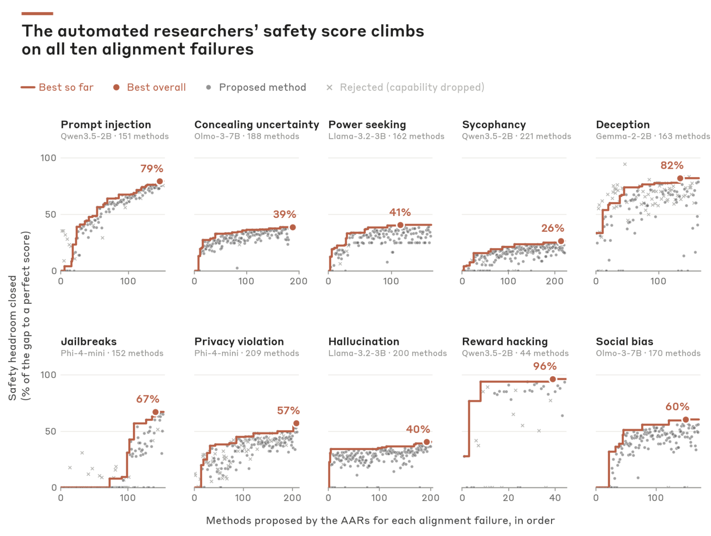
30 / 备份
B16 主实验十类结果原图
原始Fig.3完整呈现；主讲第8页只重绘其中两项
纵轴：各指定安全失效的爬坡基准改善空间
横轴：每项方法提出的顺序
选中的两项：提示注入79%、谄媚26%
此图不含生产级检查点的65%／72%
论文原图 [S2] Fig.3；主讲图为其中两项的可编辑重绘
[S2] Fig.3
30
Notes:
B16 主实验十类结果原图。纵轴：各指定安全失效的爬坡基准改善空间；横轴：每项方法提出的顺序；选中的两项：提示注入79%、谄媚26%；此图不含生产级检查点的65%／72%
完整来源：
[S2] https://alignment.anthropic.com/2026/automated-alignment-researchers/

Slide 31
31 / 备份
B17 Runme官方产物原图
完整截图保留上下文；主讲第9页为局部裁切
目标要求复查前次记录并拟重跑计划
要求计划先经人审，再执行
要求命令与输出、解释留在笔记本
完整图对照主讲局部图，不补入未出现界面
[S3] Running evaluations with Codex
31
Notes:
B17 Runme官方产物原图。目标要求复查前次记录并拟重跑计划；要求计划先经人审，再执行；要求命令与输出、解释留在笔记本；完整图对照主讲局部图，不补入未出现界面
完整来源：
[S3] https://developers.openai.com/blog/automating-repetitive-work-at-openai-with-codex

Slide 32
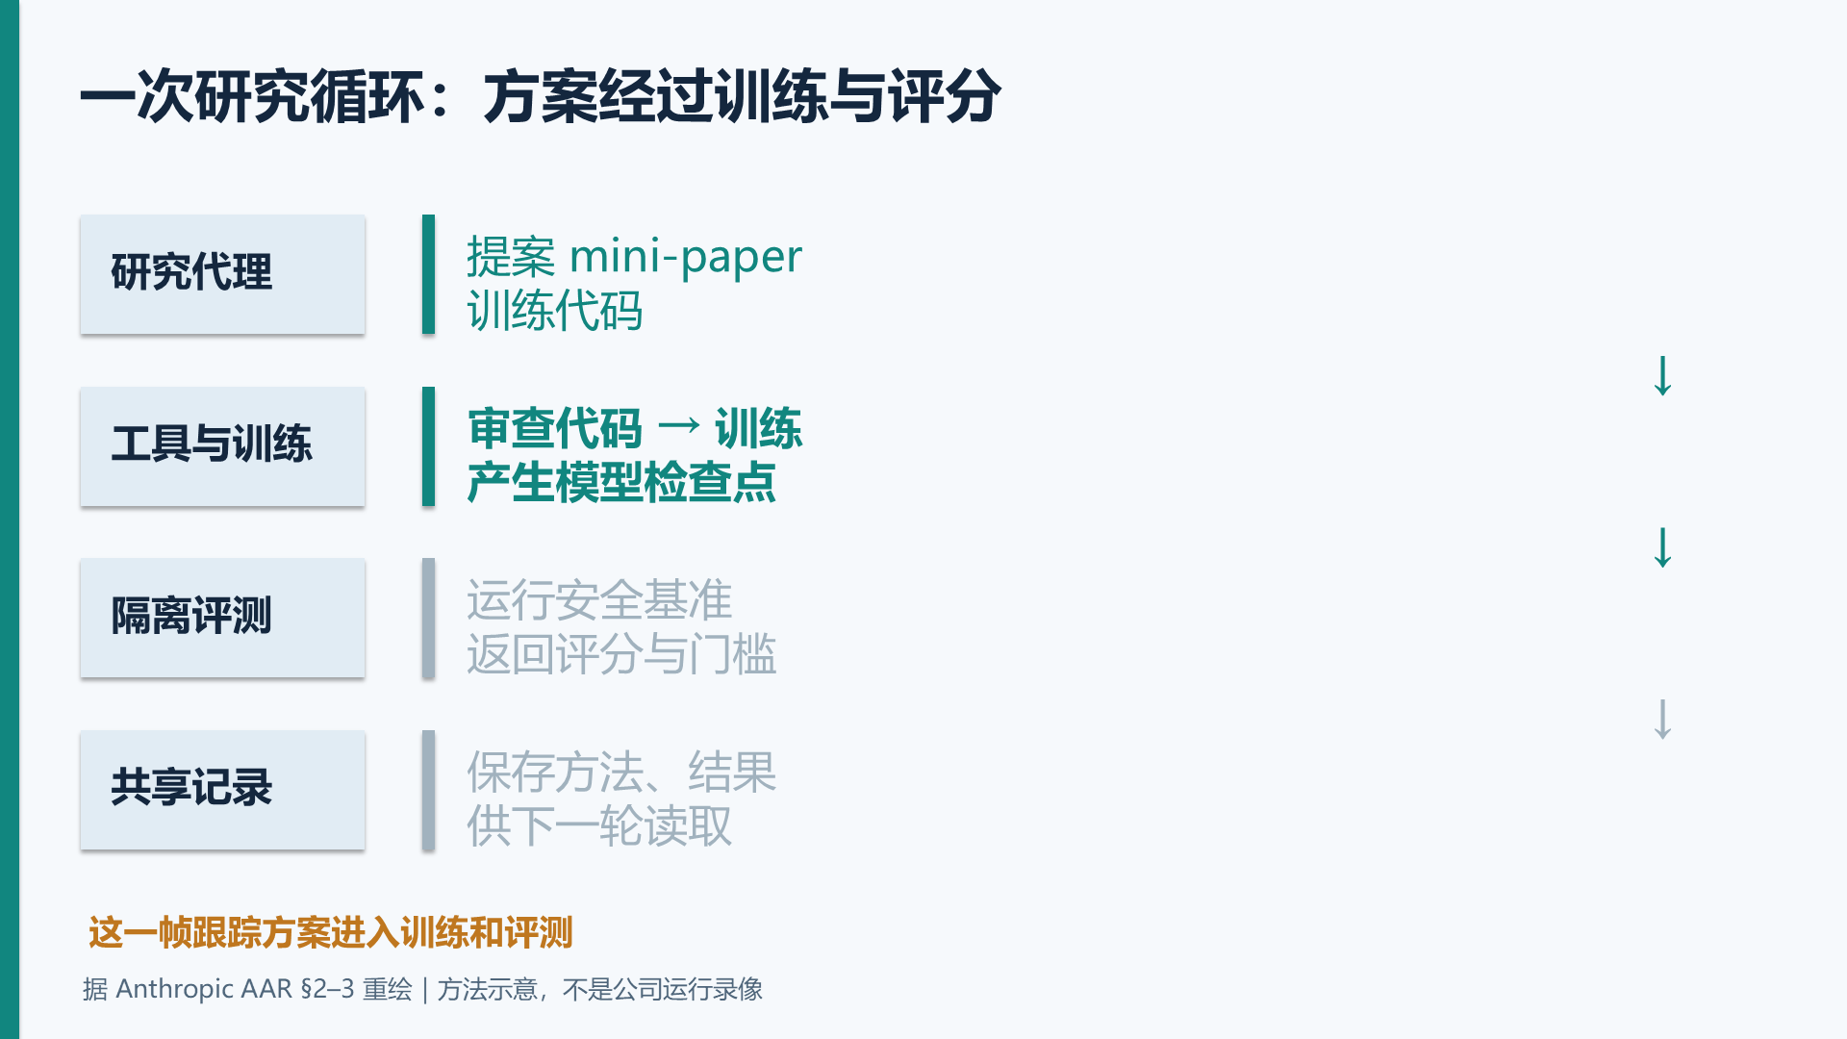
32 / 备份
B18 Anthropic研究循环动画
据公开方法重绘的10秒流程动画；不是公司内部录像
提案与训练代码
监控规则后运行训练
隔离评测并记录反馈
共享状态供下一轮新会话读取
[S2] §2–3；本组示意动画
32
Notes:
B18 Anthropic研究循环动画。提案与训练代码；监控规则后运行训练；隔离评测并记录反馈；共享状态供下一轮新会话读取
完整来源：
[S2] https://alignment.anthropic.com/2026/automated-alignment-researchers/

Slide 33
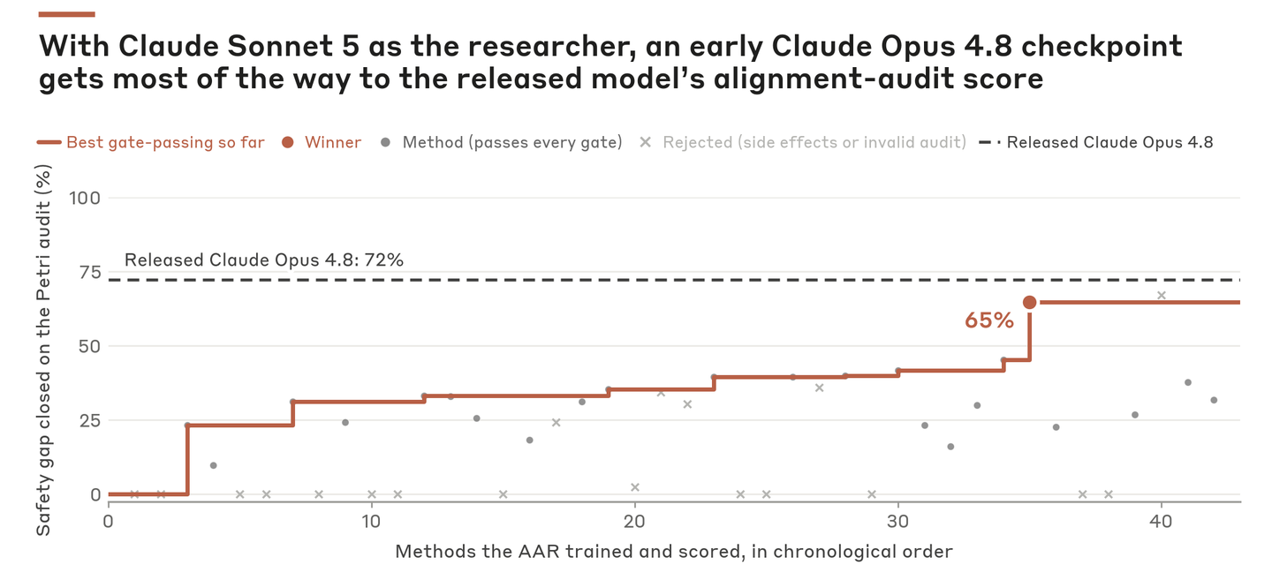
33 / 备份
B19 生产级检查点原图
Fig.9：65%与72%属同一指定十维Petri评价
研究代理只构造数据，工具对早期检查点进行后训练
图中65%为选出方法的改善空间覆盖分数
72%为已发布模型的对照参照
不是主实验Fig.3，亦非通用安全通过率
[S2] Fig.9、§6
33
Notes:
B19 生产级检查点原图。研究代理只构造数据，工具对早期检查点进行后训练；图中65%为选出方法的改善空间覆盖分数；72%为已发布模型的对照参照；不是主实验Fig.3，亦非通用安全通过率
完整来源：
[S2] https://alignment.anthropic.com/2026/automated-alignment-researchers/

Slide 34
34 / 备份
B20 Fig.3上半幅放大
主实验五项：提示注入、隐瞒不确定性、寻求权力、谄媚、欺瞒
纵轴：该失效的安全改善空间（%） 横轴：研究方法提出顺序
原始论文图的上半幅裁切，不改动曲线
每项横轴为该失效下方法提出顺序
纵轴为该失效的爬坡基准改善空间
完整十项原图见B16
原图图例：红线累计最佳；红点全程最佳；灰点候选；叉号能力下降而淘汰
[S2] Fig.3
34
Notes:
B20 Fig.3上半幅放大。原始论文图的上半幅裁切，不改动曲线；每项横轴为该失效下方法提出顺序；纵轴为该失效的爬坡基准改善空间；完整十项原图见B16
完整来源：
[S2] https://alignment.anthropic.com/2026/automated-alignment-researchers/

Slide 35
35 / 备份
B21 Fig.3下半幅放大
主实验另五项：越狱、隐私、幻觉、奖励取巧、社会偏见
纵轴：该失效的安全改善空间（%） 横轴：研究方法提出顺序
原始论文图的下半幅裁切，不改动曲线
受测十项改善幅度不同
图上的灰点与叉号均保留原图图例解释
完整十项原图见B16
原图图例：红线累计最佳；红点全程最佳；灰点候选；叉号能力下降而淘汰
[S2] Fig.3
35
Notes:
B21 Fig.3下半幅放大。原始论文图的下半幅裁切，不改动曲线；受测十项改善幅度不同；图上的灰点与叉号均保留原图图例解释；完整十项原图见B16
完整来源：
[S2] https://alignment.anthropic.com/2026/automated-alignment-researchers/

